Slide 1
2023년도 명지대학교 창의적 SW프로그램 개발 경진대회
Plannus
The Leaf
60181920 이동훈
60181930 전성권

Slide 2
Contents
1.
팀원 소개
2.
프로젝트 개요
• 프로젝트 목표
3.
기능 소개
• 기능 소개
4.
프로젝트 시연
• 시연

Slide 3

Part 1,
팀원 소개

Slide 4






Part 1
팀원 소개
팀원 역할 분담
이동훈
전성권
Backend - AWS, Docker, Spring boot
Frontend - React

Slide 5

Part 2,
프로젝트 개요

Slide 6

Part 2
프로젝트 개요
프로젝트 목표
“그룹 일정 관리에 초점을 맞춘 캘린더”
체크박스와 필터링을 통한 개별/그룹 일정 관리
-> 일정을 보다 편리하게 확인하고 관리
일정 게시판 구현
-> 사진 업로드, 댓글 기능 등을 컨텐츠로 한
소통의 공간
To-Do List
-> 그 날의 목표를 보기 쉽게 관리
Planus - logo

Slide 7

Part 3
기능 소개

Slide 8

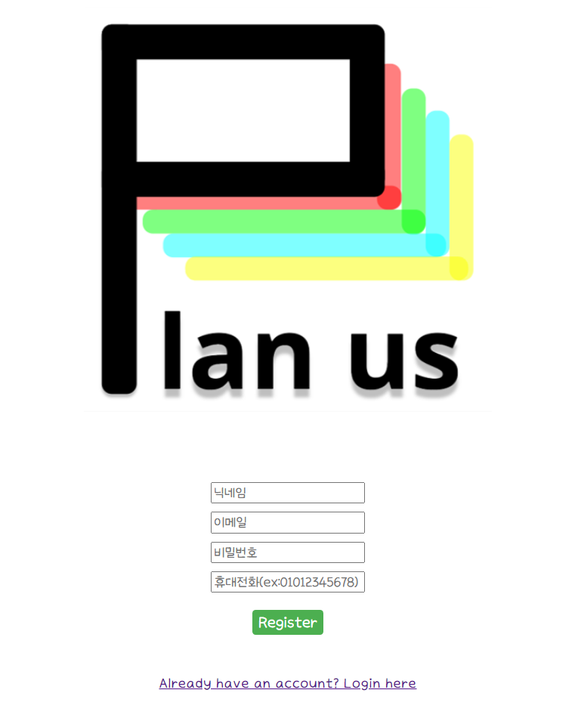
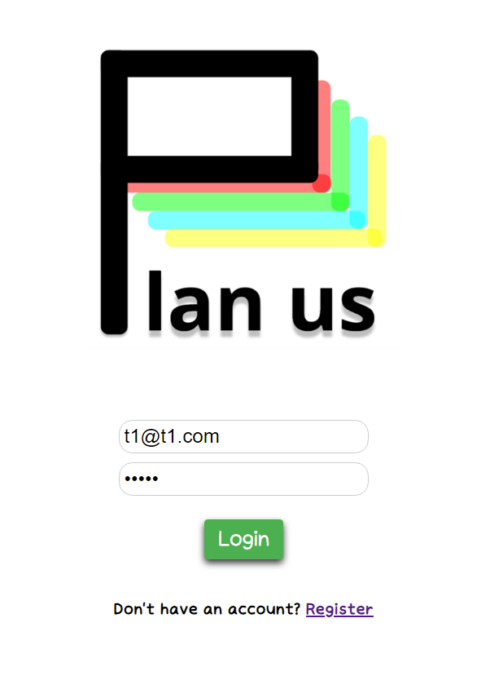
Part 3
기능 소개
기능 소개
로그인 및 회원가입
회원가입을 통해
로그인을 하여
서비스를 이용할 수 있다.

Slide 9
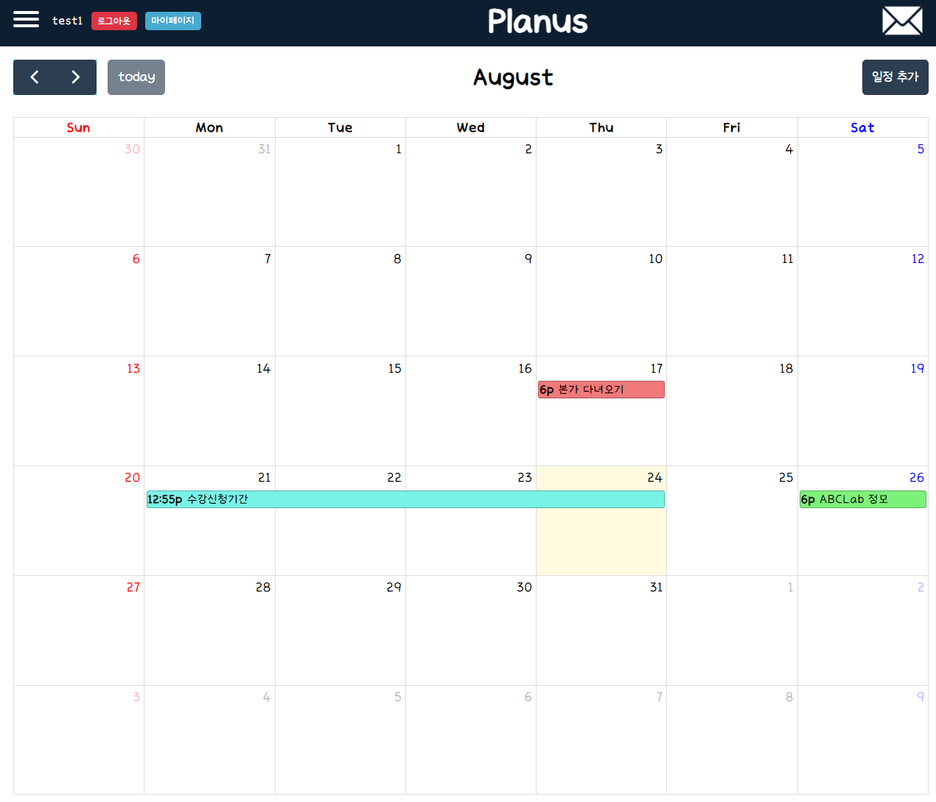
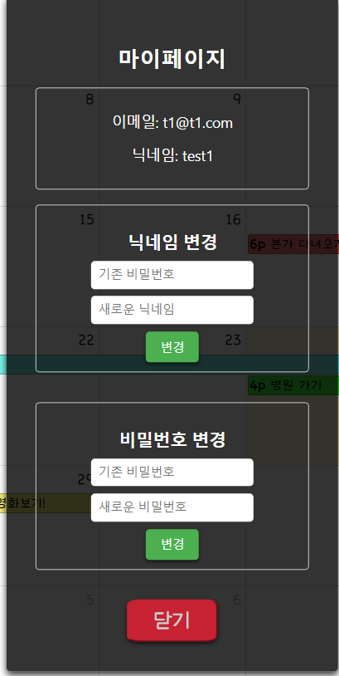


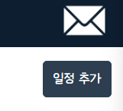
Part 3
기능 소개
기능 소개
메인 화면
로그인 성공 시
출력되는 화면

Slide 10
Part 3
기능 소개
기능 소개
개인 정보 수정
마이페이지에서
닉네임과 비밀번호 변경 가능

Slide 11
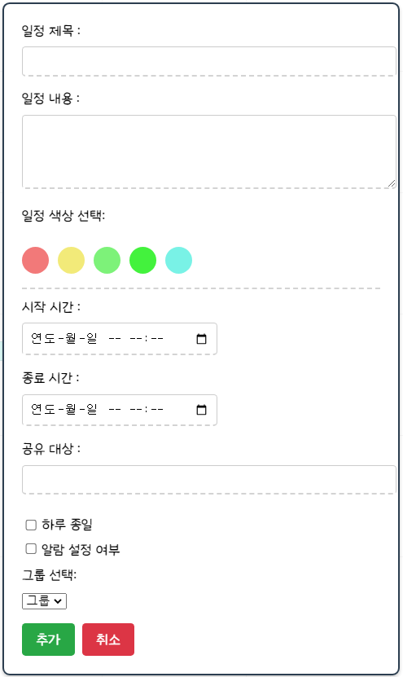

Part 3
기능 소개
기능 소개
--> 일정 제목
--> 일정 내용
--> 일정 색상 지정
--> 날짜 지정
일정 추가
--> 공유 대상 설정
일정 추가 버튼 클릭 시,
Modal 창에서
일정 추가 가능
--> 종일, 알림 설정
--> 그룹 설정

Slide 12
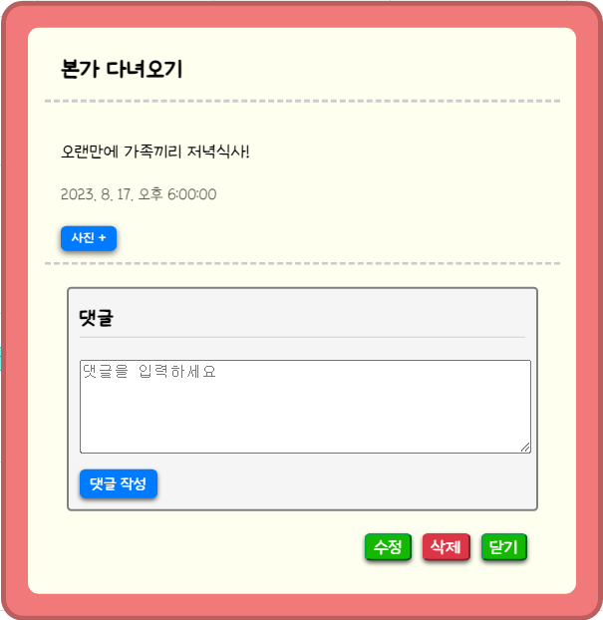
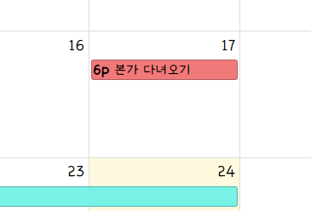
Part 3
기능 소개
기능 소개
일정 정보
일정 클릭 시 팝업.
세부 내용 확인 가능.

Slide 13
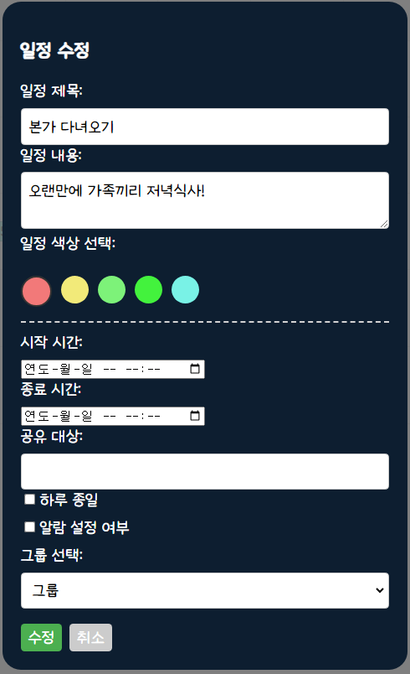
Part 3
기능 소개
기능 소개
일정 수정
일정 정보 창에서
수정 버튼 클릭.
수정 창이 팝업되어
내용 수정 가능

Slide 14
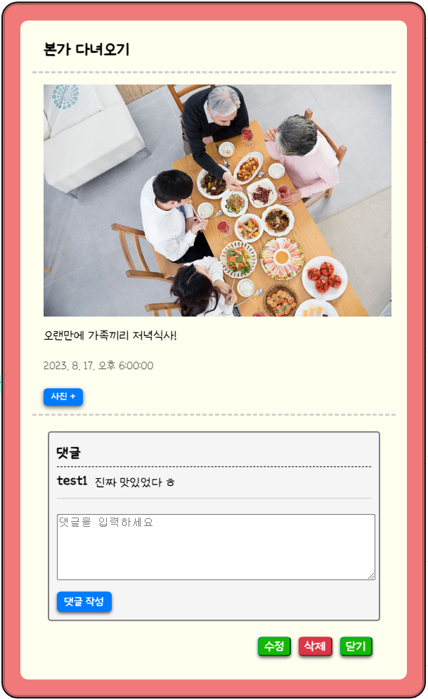
Part 3
기능 소개
기능 소개
이미지, 댓글 작성
사진+ 버튼
-> 이미지 업로드
댓글 작성 버튼
-> 댓글 작성 가능

Slide 15
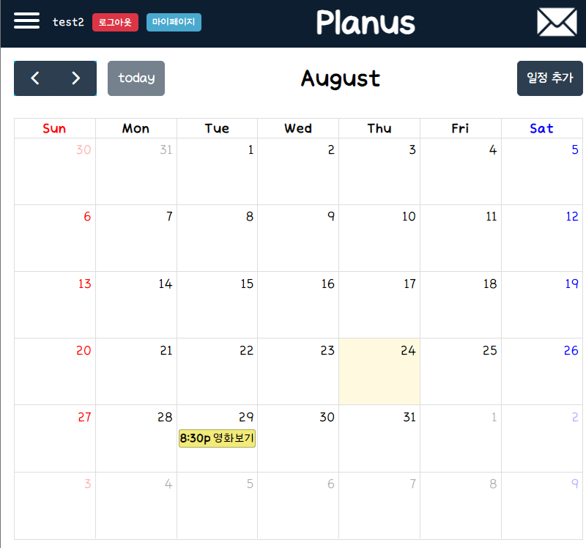
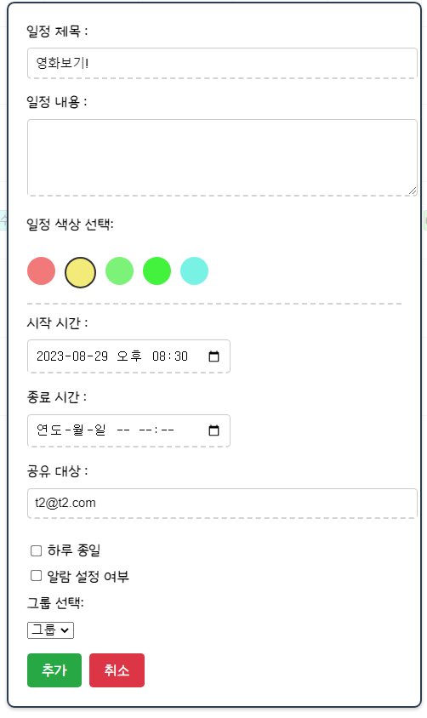
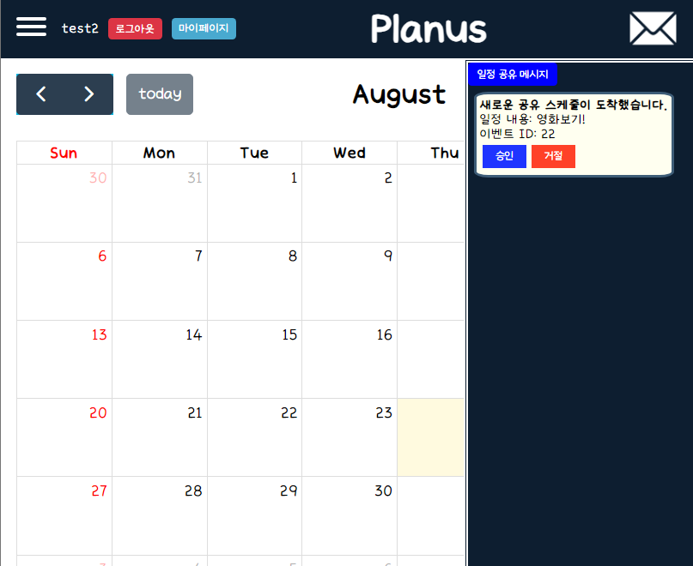

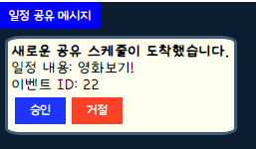
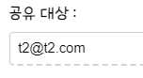
Part 3
기능 소개
기능 소개
일정 단일 공유
사용자간 이메일 정보를 통한 일정 단일 공유 가능

Slide 16
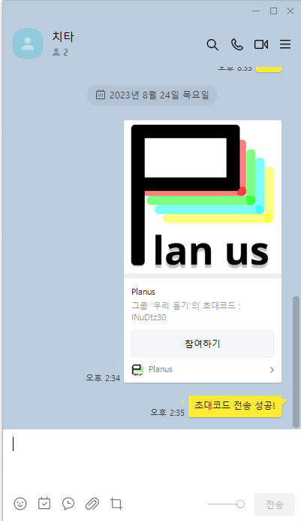
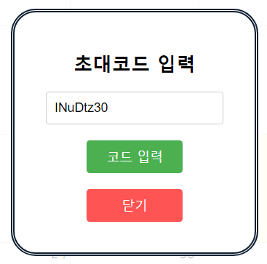
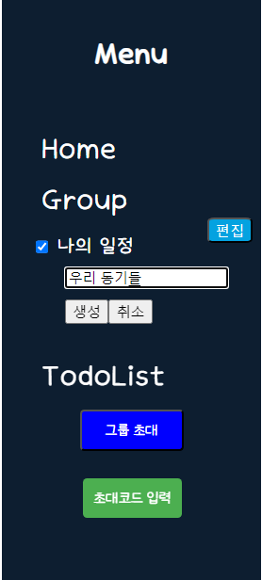
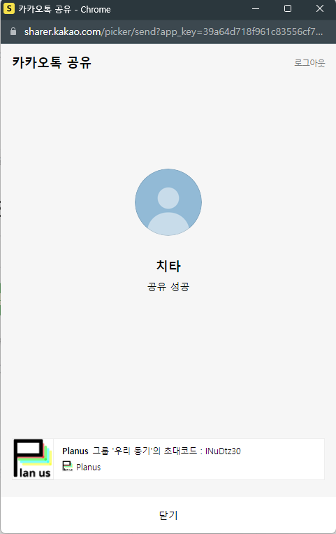
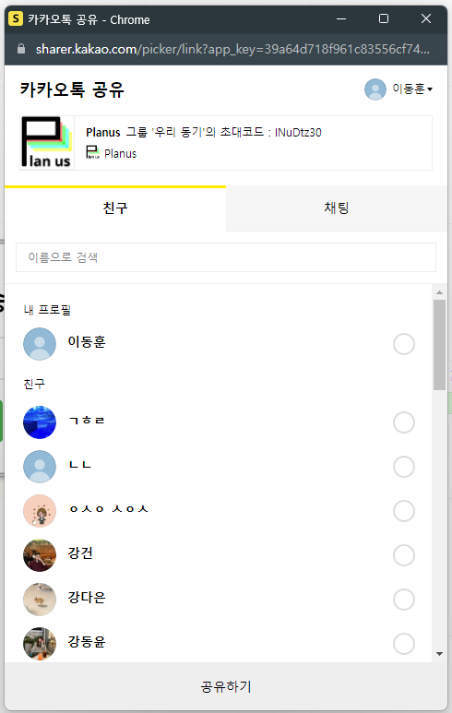
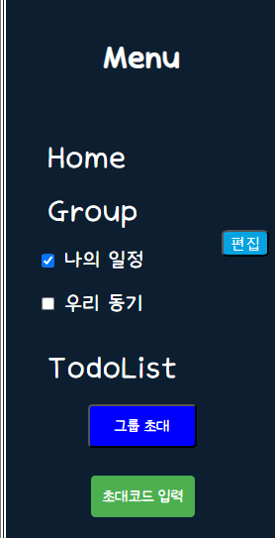
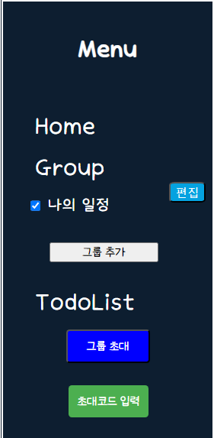
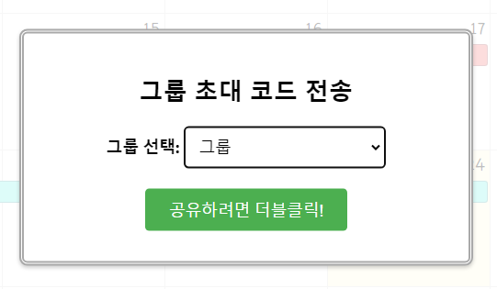
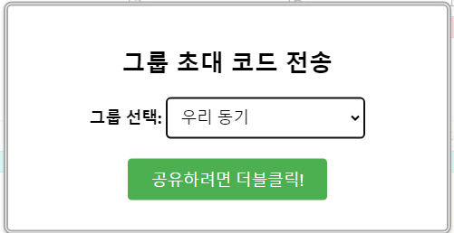

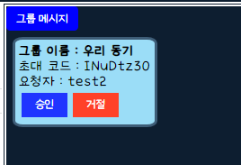
Part 3
기능 소개
기능 소개
그룹,
그룹 일정 생성
메뉴에서 그룹 생성.
카카오톡을 통해 그룹초대

Slide 17
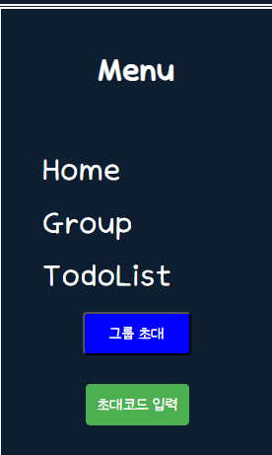
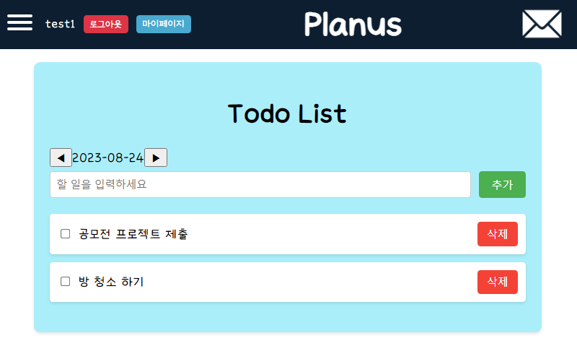
Part 3
기능 소개
기능 소개
To-Do List
당일 해야 할 일을
간단히 정리할 수 있는
To do List

Slide 18

Part 4
프로젝트 시연

Slide 19

Q&A

